Slide 1
Multivariate Calculus 2
Digital Talent Scholarship 2022
Lead a sprint through the Machine Learning Track

Slide 2
Agenda
Introduction to Multivariate Chain rule
Neural Networks
Taylor series

Slide 3
Objektif Pembelajaran
Memahami apa itu Multivariate Chain Rule
Mempelajari struktur dan fungsi neural network
Mencari hubungan network parameters terhadap output dengan Multivariate Calculus
Mengimplementasi backpropagation pada neural network
Mengenal apa itu power series approximations
Mengetahui respon power series approximations dalam menghadapi fungsi dengan diskontinuitas

Slide 4
Are your students ML-ready?

Slide 5
Recap

Slide 6
Apa itu Chain Rule pada Multivariate Calculus ?

Slide 7
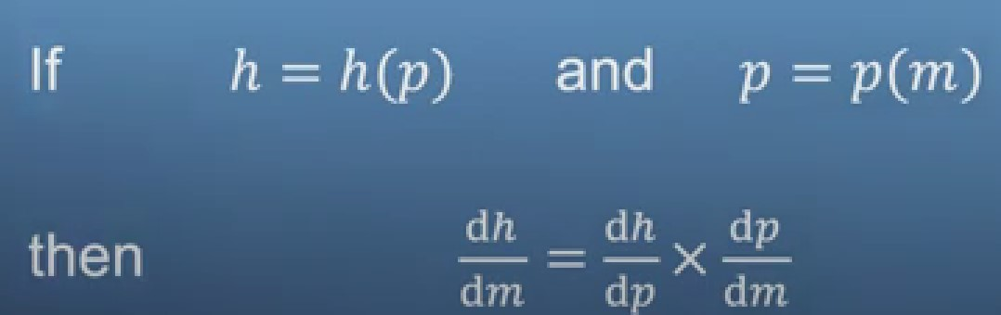
Chain rule pada Calculus digunakan untuk mengetahui bagaimana untuk membedakan komposisi. Komposisi dapat dimulai dengan fungsi h(p) dan kemudian mengganti variabel dengan fungsi lain yaitu p = p(m). Fungsi yang digunakan adalah h(p(m))
Apa itu Chain Rule

Slide 8
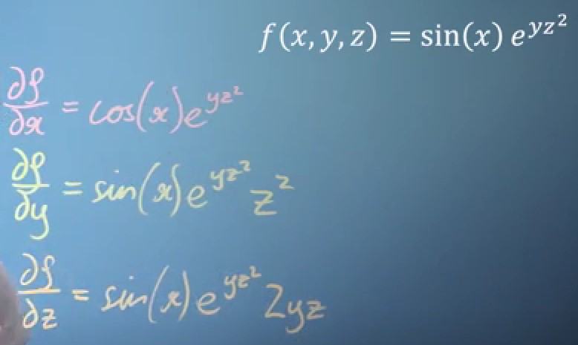
Perhatikan contoh dibawah. Bagaimana jika x, y, z memiliki hubungan dengan t
Contoh Chain Rule

Slide 9
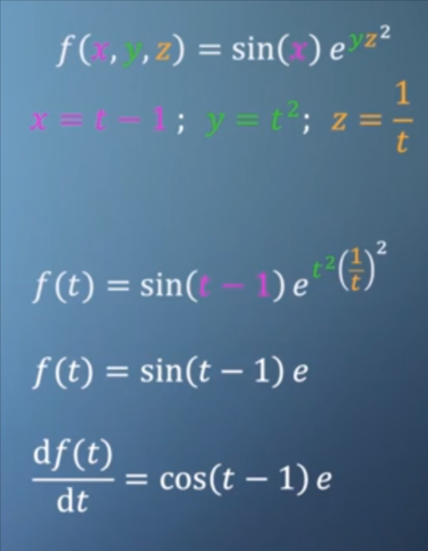
Bisa saja langsung disubstitusi, lalu baru diturunkan.
Di kasus ini mungkin terlihat mudah, namun di kasus lain tidak akan semudah ini.
Contoh Chain Rule

Slide 10
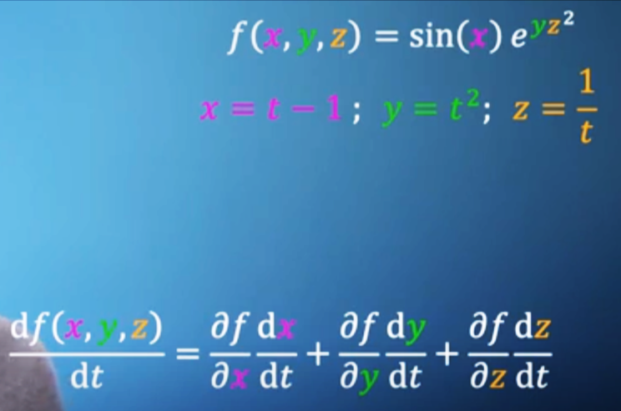
Apa yang bisa kita lakukan:
Contoh Chain Rule
Multivariate Chain rule

Slide 11
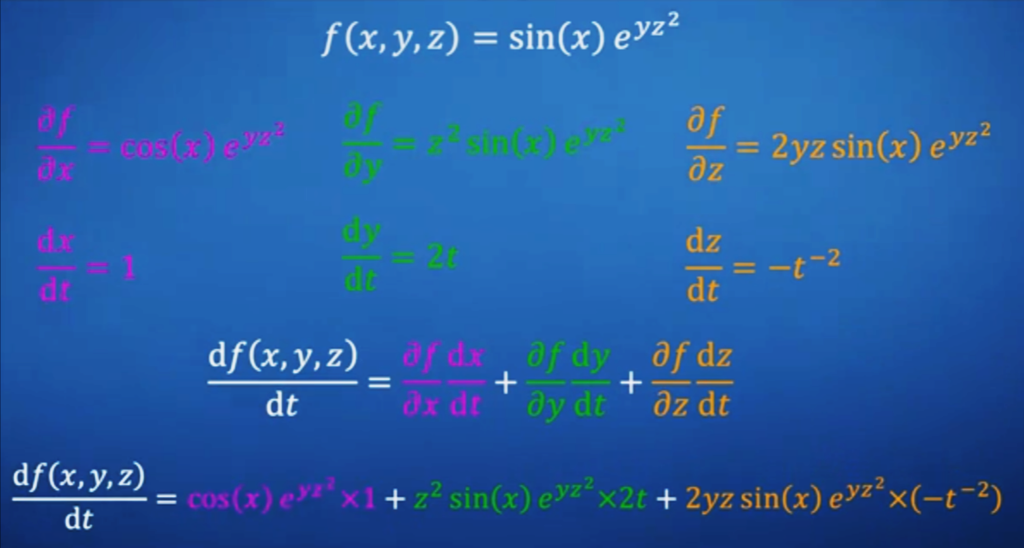
Contoh Chain Rule

Slide 12
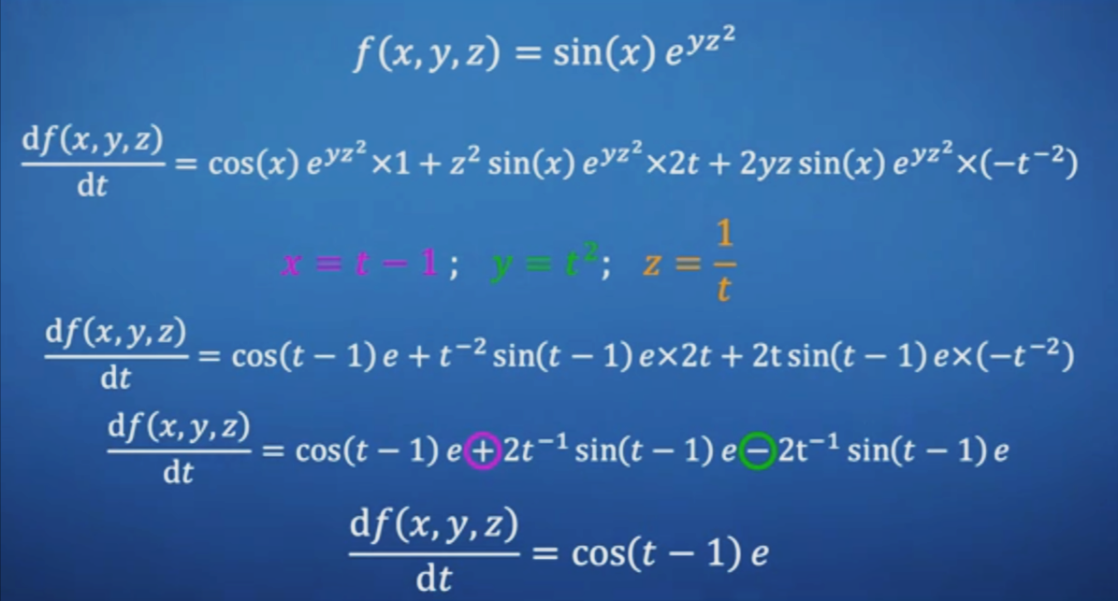
Contoh Chain Rule

Slide 13
Multivariate Chain Rule

Slide 14
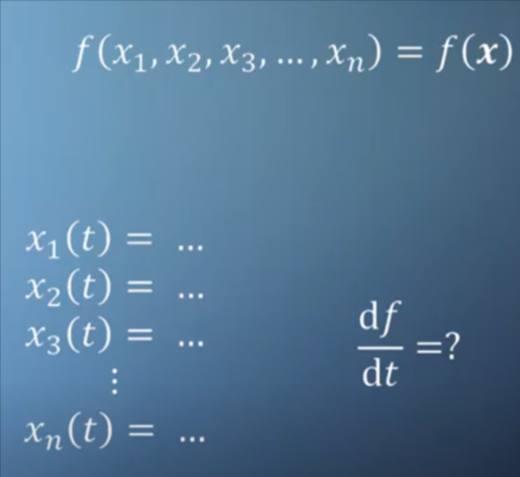
Jika kita diberikan fungsi f(x1,x2,...,xn) dari n variabel, dan mengganti setiap xi dengan fungsi xi(t1,t2,...,tm ) dari variabel baru t1,t2,...,tm
Pertanyaan :
Bagaimana turunan parsial dari
Bisa berelasi ?
Contoh lain Multivariate Chain Rule

Slide 15
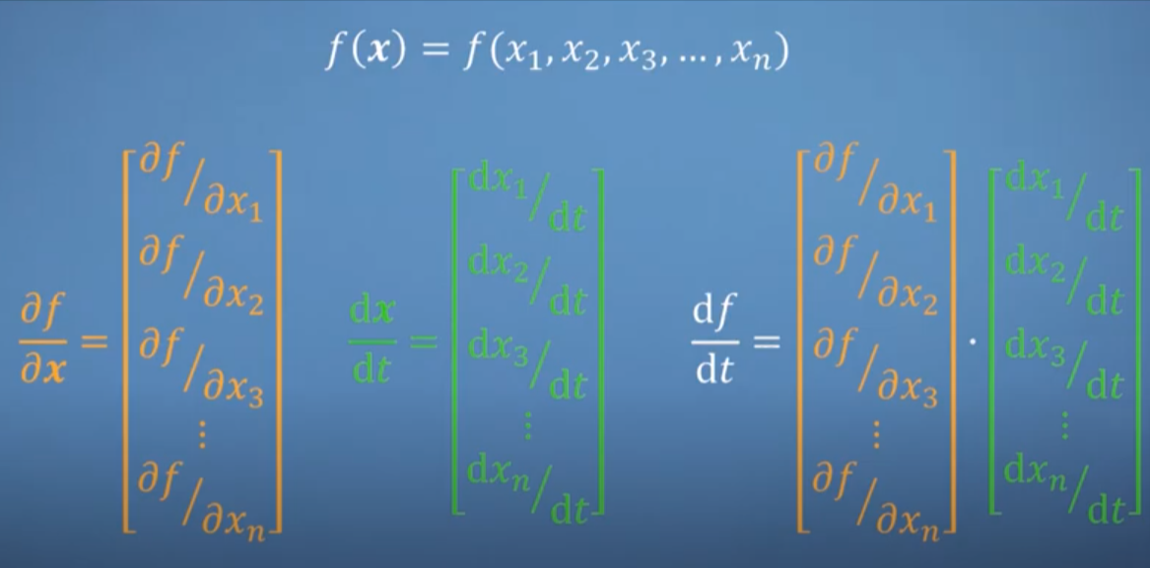
Contoh lain Multivariate Chain Rule

Slide 16
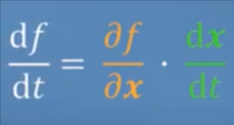
Contoh lain Multivariate Chain Rule

Slide 17
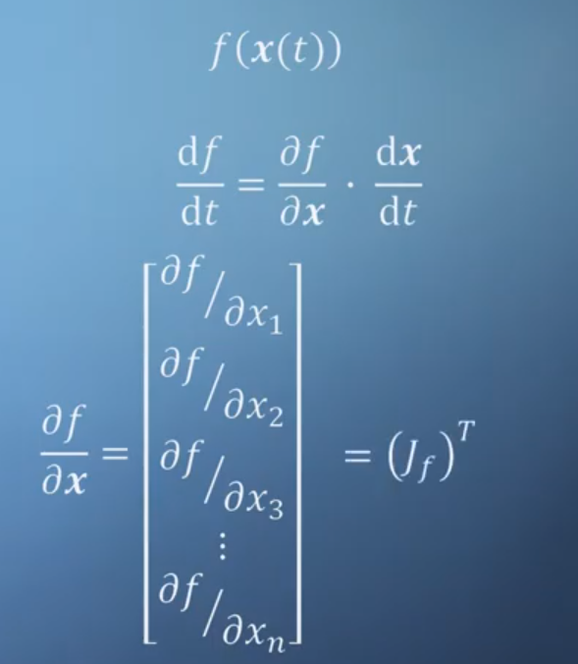
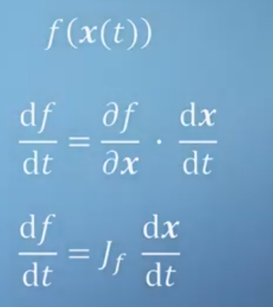
Multivariate Chain Rule

Slide 18
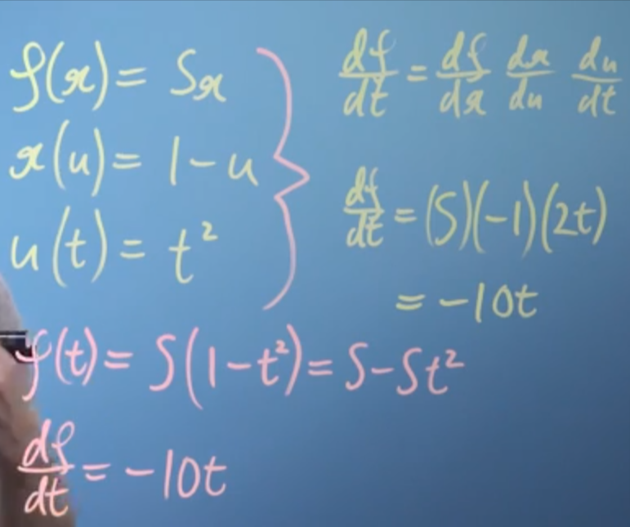
Multivariate Chain Rule

Slide 19
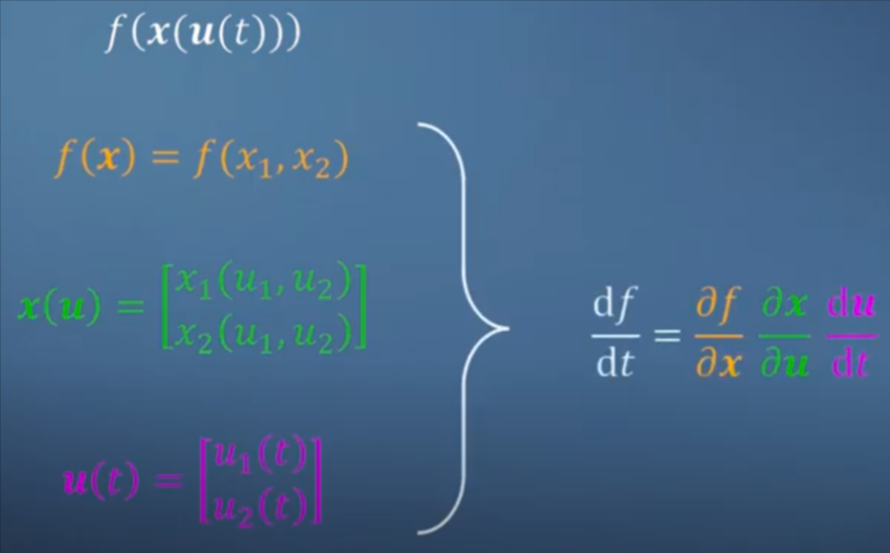
Multivariate Chain Rule

Slide 20
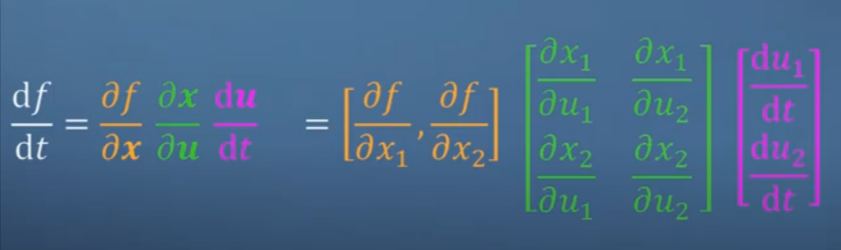
Multivariate Chain Rule

Slide 21
Multivariable chain rule intuition - YouTube

Slide 22
Vector form of the multivariable chain rule - YouTube

Slide 23
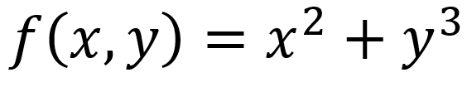
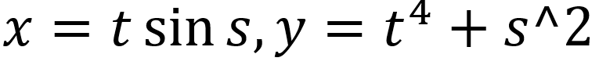
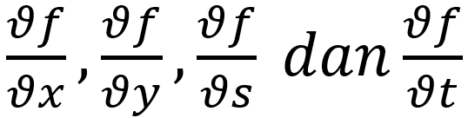
Challenge!
?

Slide 24
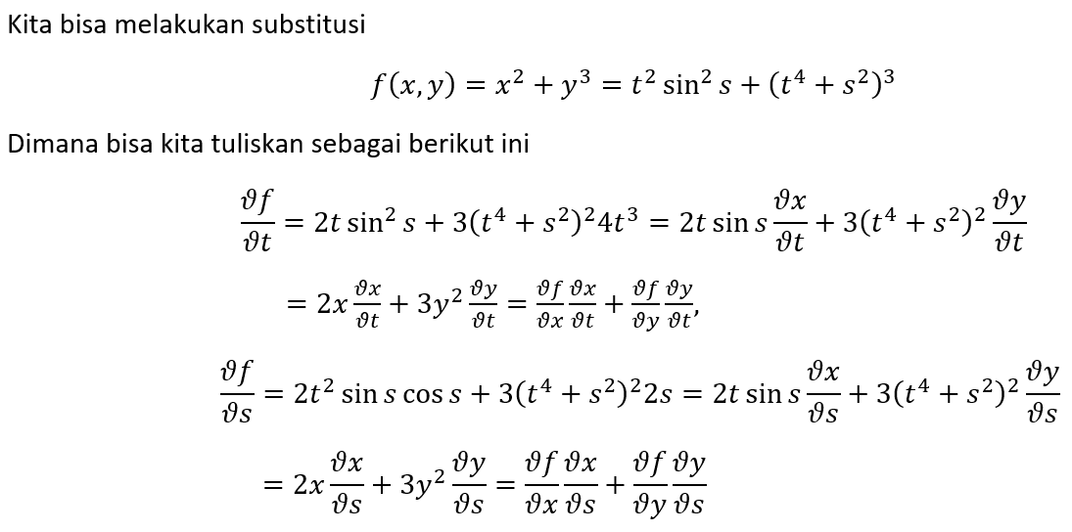
Solution

Slide 25
Apa itu Neural Network?

Slide 26
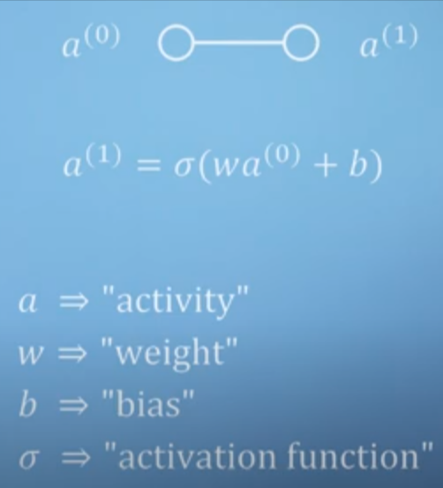
Simple Neural Network

Slide 27
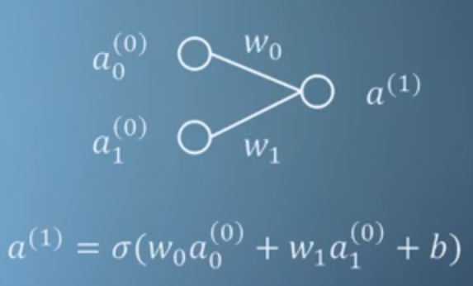
Add more neuron

Slide 28
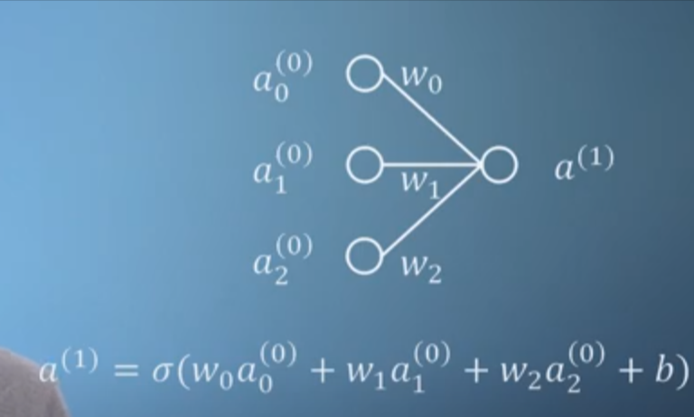
Add more neuron

Slide 29
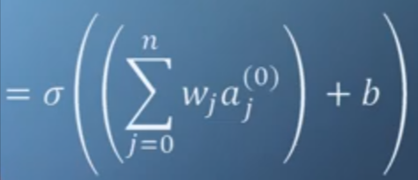
Generalize

Slide 30
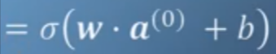
Generalize

Slide 31
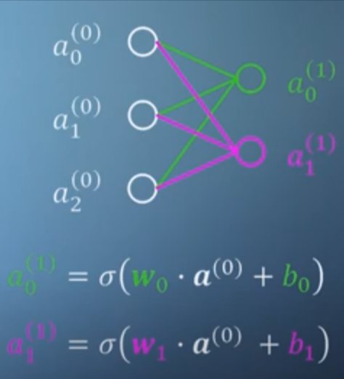
Add more neuron

Slide 32
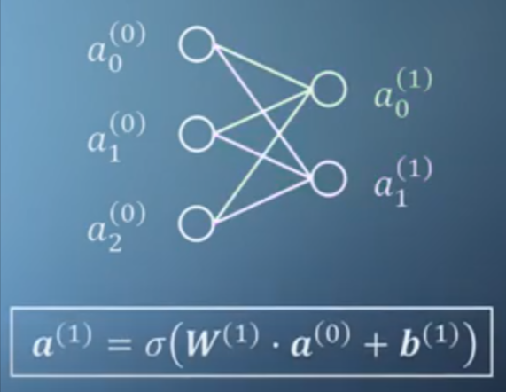
Generalize

Slide 33
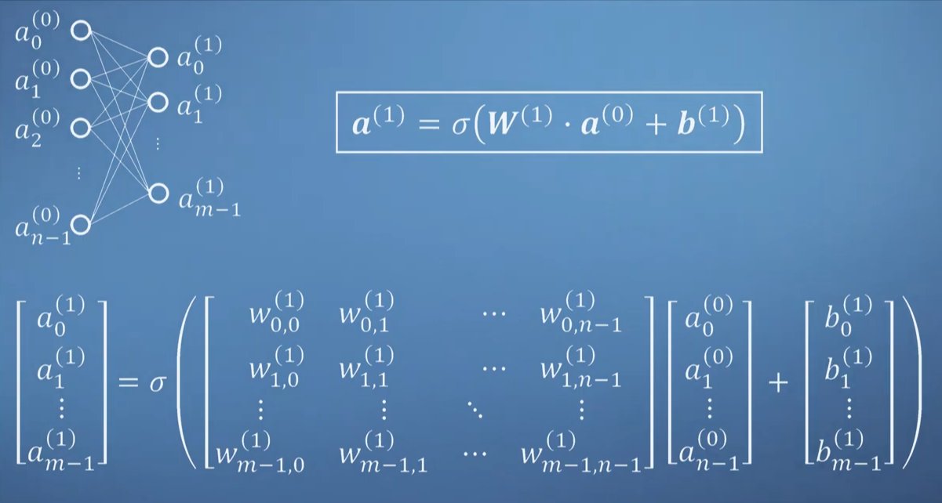
Open what’s inside

Slide 34
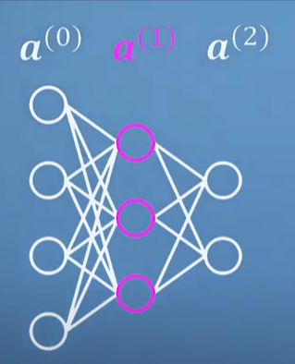
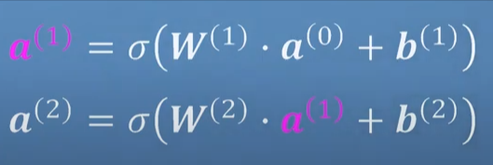
Add layers

Slide 35
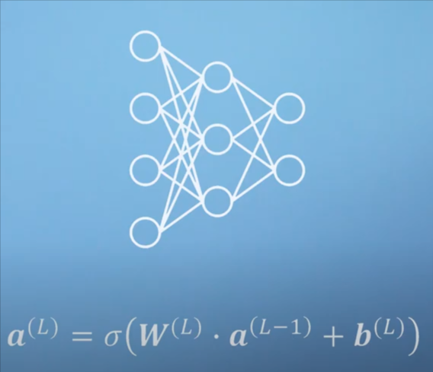
Generalize

Slide 36
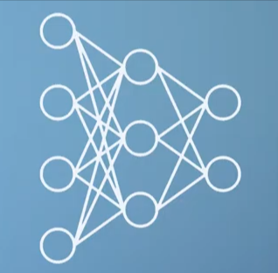
Ada berapa weight dan bias yang harus ditentukan network ini?
Question

Slide 37
18 weight dan 5 bias!
Jawaban

Slide 38
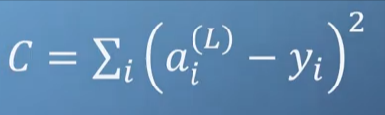
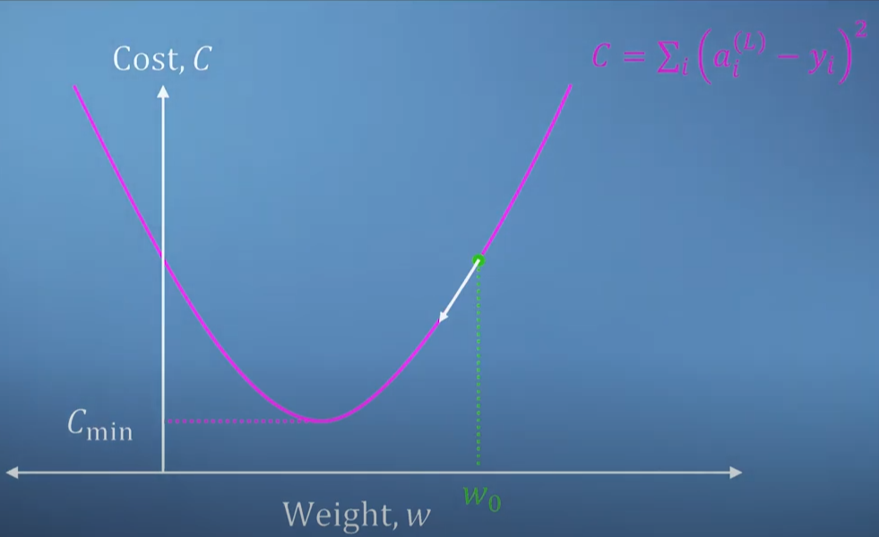
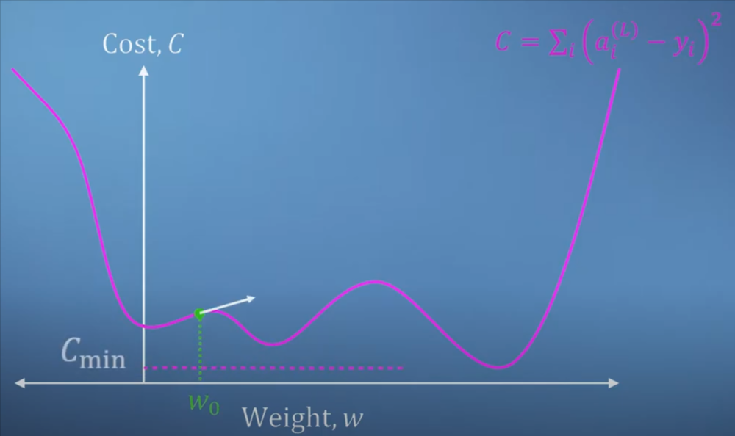
Backpropagation

Slide 39
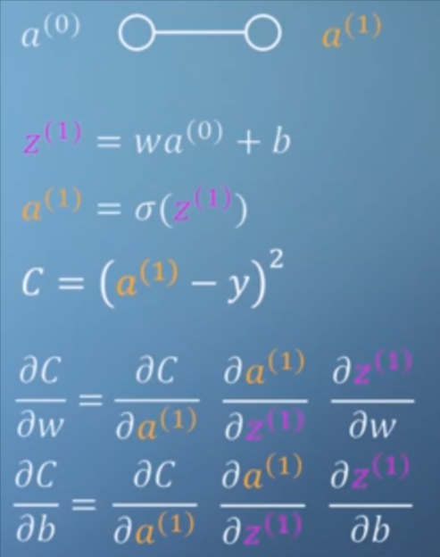
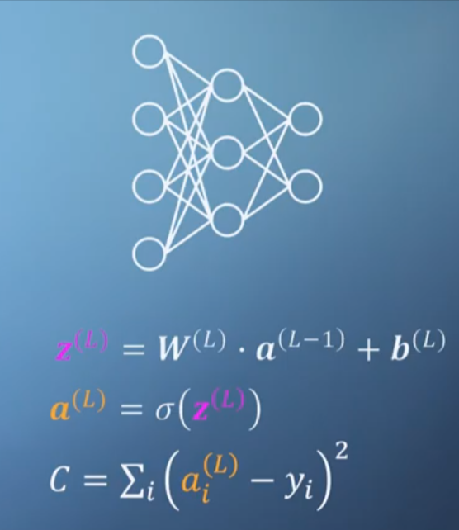
Backpropagation

Slide 40
Apa itu Taylor Series?

Slide 41
Taylor Series and Maclaurin Series - Calculus 2 - YouTube

Slide 42
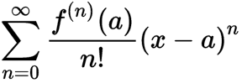
Approximate Functions. Digunakan untuk membuat perkiraan seperti apa bentuk sebuah fungsi
Apa itu Taylor Series

Slide 43
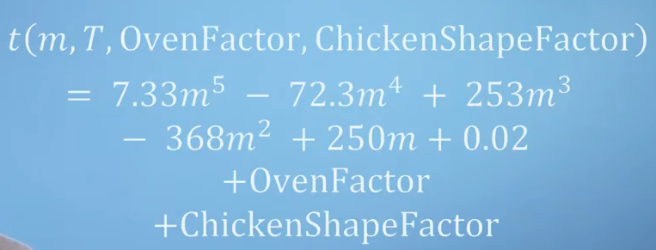
Apa itu Taylor Series

Slide 44
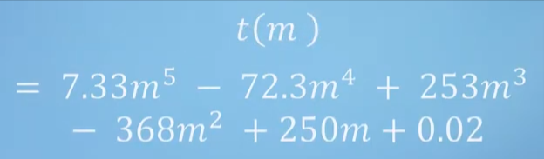
Apa itu Taylor Series

Slide 45
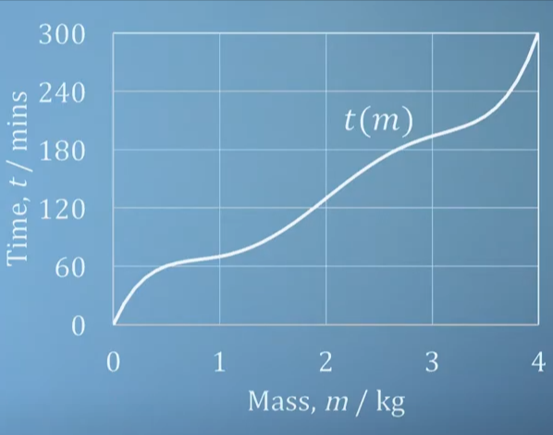
Apa itu Taylor Series

Slide 46
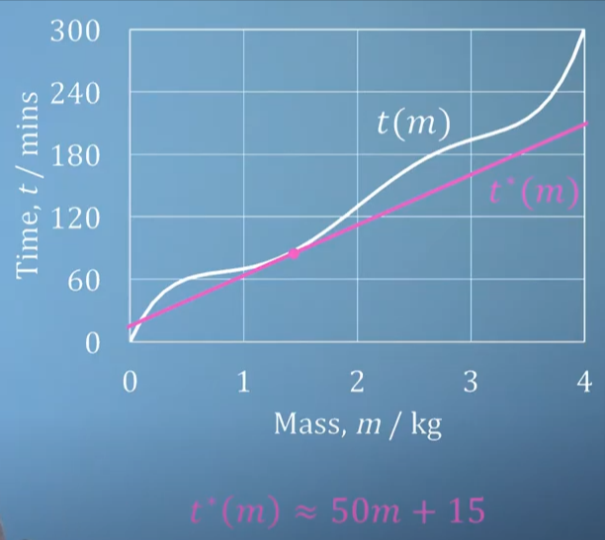
Apa itu Taylor Series

Slide 47
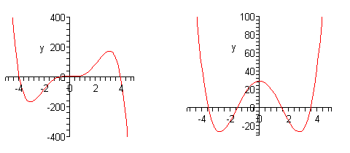
Apa itu Power Series
Power Series adalah Polynomial Function!
y = a_{n}*x^{n} + a_{n-1}*x^{n-1} + … + a₂*x² + a₁*x + a₀

Slide 48
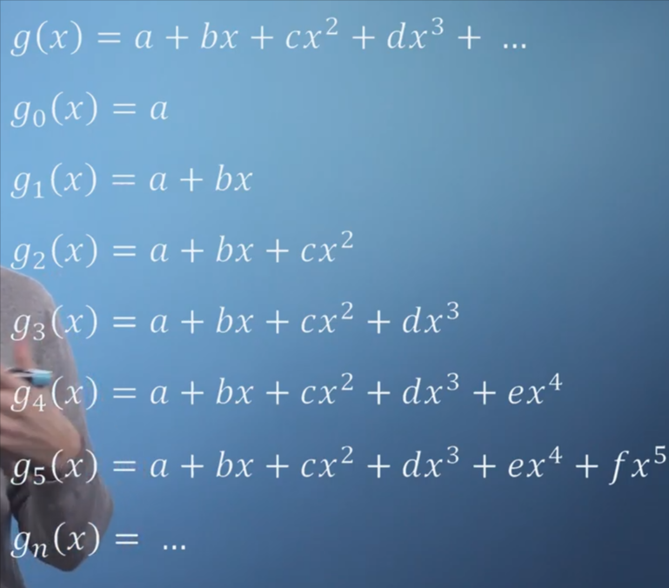
Apa itu Power Series

Slide 49
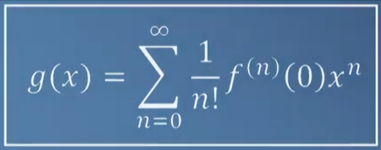
Apa itu Power Series
Maclaurin Series, hampir mirip dengan Taylor Series, namun berbeda. Maclaurin mulai dari 0, Taylor Series bisa mulai dari titik manapun.

Slide 50
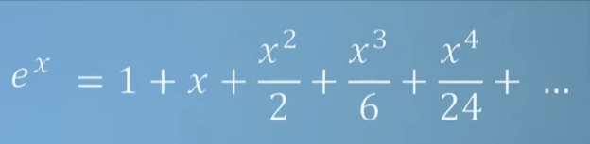
Maclaurin Series

Slide 51
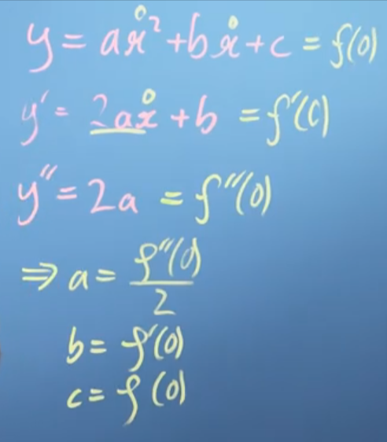
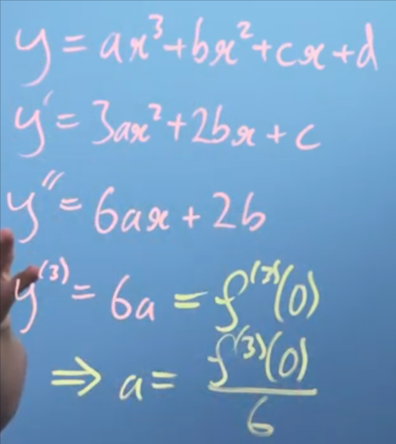
Asal Mula Maclaurin Series

Slide 52
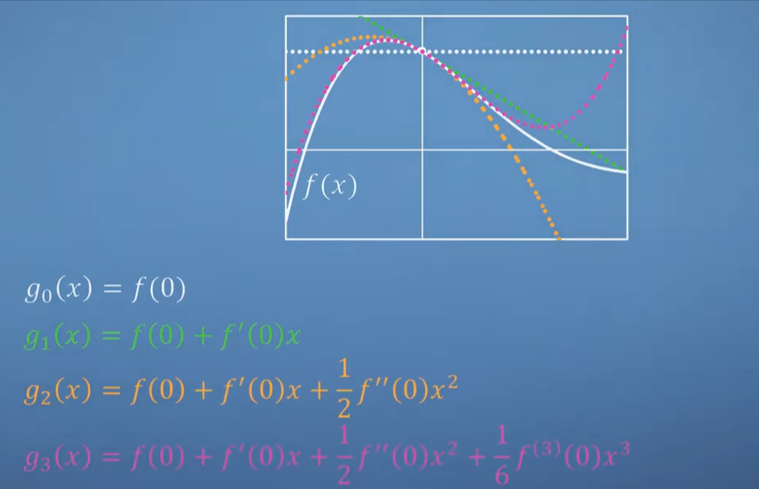
Bentuk Maclaurin Series
Semakin tinggi order of approximation, semakin akurat juga estimasi bentuk fungsinya

Slide 53
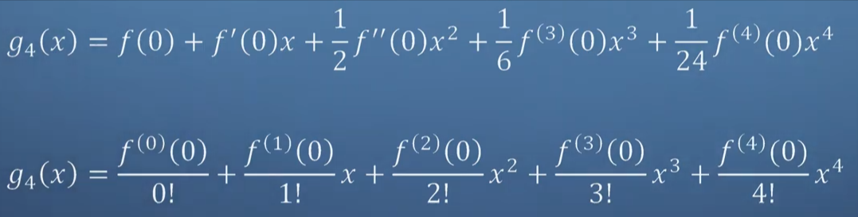
Pola Maclaurin Series

Slide 54
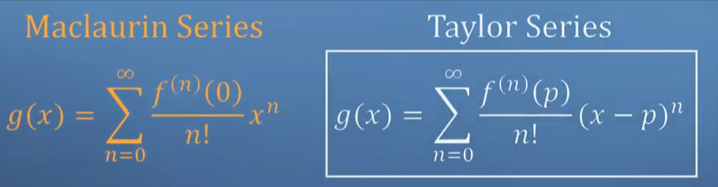
Apa itu Power Series
Taylor Series, yang bisa mulai dari titik manapun.

Slide 55
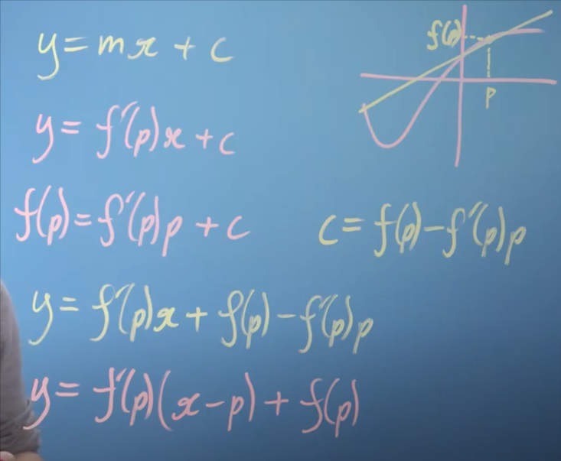
Asal Mula Taylor Series

Slide 56

Asal Mula Taylor Series

Slide 57

Alasan mengapa e itu keren

Slide 58



Contoh Maclaurin Series

Slide 59

Contoh Maclaurin Series

Slide 60


Contoh Maclaurin Series
Fungsi ini memiliki diskontinuitas di titik 0, sehingga kita tidak bisa mencoba menerapkannya dengan Maclaurin Series. Mari kita coba dengan Taylor Series yang bisa mulai dari titik manapun.

Slide 61


Contoh Dengan Taylor Series

Slide 62


Contoh Taylor Series

Slide 63
Q & A

Slide 64
Sounding
Demo Day

Slide 65
Thank You

